Slide 1

ONEMOCNĚNÍ PRSU
NÁDORY PRSU
CZ.02.2.69/0.0/0.0/16_015/0002400
ROZVOJ VZDĚLÁVÁNÍ NA SLEZSKÉ UNIVERZITĚ V OPAVĚ

Slide 2
ONEMOCNĚNÍ PRSU
NÁDORY PRSU
Doc. PhDr. Yvetta Vrublová, Ph.D.

Slide 3
ANATOMIE - MLÉČNÁ ŽLÁZA
Skládá se z 15–20 laloků.
Hlavní laloky se dělí na lalůčky a dále na alveoly. Celá struktura se nazývá duktolobulární jednotka - je hormonálně citlivá a je základní laktující jednotkou.
Stroma se skládá z tukové a fibrózní tkáně. Přemostění mezi kůží a hluboko uloženou fascií tvoří Cooperova ligamenta.

Slide 4
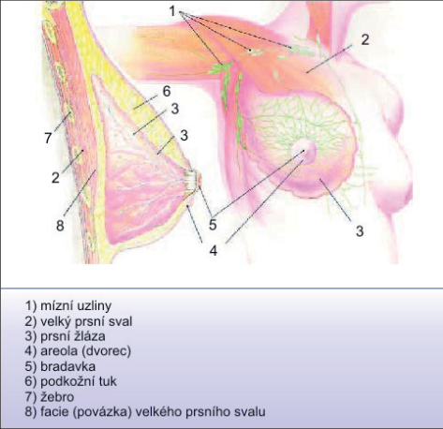
ANATOMIE PRSU

Slide 5
BENIGNÍ ONEMOCNĚNÍ PRSNÍ ŽLÁZY
VROZENÉ VADY
Z vrozených vad prsu je relativně častý výskyt (až u 5 % populace mužů i žen) přídatné bradavky a méně častěji přídatné žlázy. Tyto odchylky se vyvíjejí obvykle v průběhu mléčné lišty

Slide 6
ZÁNĚTY PRSNÍ ŽLÁZY
rozeznáváme záněty prsní bradavky (telitida) nebo prsní žlázy (mastitida.
Z praktického hlediska jsou důležité záněty v puerperiu, mimo šestinedělí jsou vzácnější.

Slide 7
Puerperální mastitida
Puerperální mastitida vzniká většinou krátce po porodu v souvislosti s kojením a vznikem drobných ragád bradavky.
Původcem je nejčastěji zlatý stafylokok. Zánět má charakter flegmóny, která se projevuje zarudnutím a bolestivostí prsu, později může dojít k vývoji abscesu.

Slide 8
FIBROZNĚCYSTICKÁ MASTOPATIE – FCM (BENIGNÍ DYSPLAZIE, CYSTOFIBRÓZA)
Hormonálně dependentní proces s tvorbou cyst.
Příčinou jsou cyklické změnny hormonů, výrazné v premenopauze, nejčastěji ve 4. až 5. deceniu. Subjektivně je pociťována bolest, cyklická mastodynie větší premenstruálně, palpačně zjišťujeme neostře ohraničené uzlíky. V diferenciální diagnostice je důležitá mamografie a sonografie a při nejisté diagnóze je indikována biopsie prsu.

Slide 9
BENIGNÍ – NEZHOUBNÉ NÁDORY PRSU
Benigní nádory jako papilom, benigní fyloidní tumory – například fibroadenom, – jsou nádory, které se nešíří do okolních tkání a jejich chirurgické odstranění se provádí při nejisté diagnóze či pro subjektivní obtíže, pokud je působí.
NA ROZHRANÍ BENIGNÍHO A MALIGNÍHO NÁDORU JE:
Pagetova nemoc je vzácné nádorové onemocnění v oblasti prsní bradavky a prsního dvorce.

Slide 10
KARCINOM PRSU
GENETICKÉ FAKTORY
Přibližně 5–10 % karcinomů prsu je podmíněno geneticky. Nejčastěji pozorované mutace jsou v oblasti genu BRCA1 a BRCA2. Gen BRCA1 je lokalizován na 17. chromozomu a je spojen až s 85% celoživotním rizikem karcinomu prsu. Gen BRCA2 je lokalizován na 13. chromozomu a je spojen až s 84% celoživotním rizikem karcinomu prsu.

Slide 11
HORMONÁLNÍ FAKTORY
Vznik karcinomu prsu může být podmíněn delší expozicí estrogenů:
časná menarche,
pozdní menopauza,
první gravidita po 30. roce života, krátká laktace,
dlouhé užívání kombinace estrogenů
a gestagenů (v rámci substituční léčby),
nuliparita.
orální kontraceptiva se dnes za rizikový faktor nepovažují.

Slide 12
DIETNÍ FAKTORY
Alkohol, zvýšený příjem tuků v dětství a dospívání, váhový nárůst spojený s nedostatkem fyzické aktivity rovněž zvyšují riziko vzniku karcinomu prsu.
U postmenopauzálních žen je nadměrná tuková zásoba spojena s vyšší plazmatickou koncentrací z androgenních prekurzorů.

Slide 13
VLIV ZEVNÍHO PROSTŘEDÍ
významným rizikem je ionizující záření zvláště před 40. rokem života, například ozařování pro Hodgkinovu chorobu.
Naproti tomu za protektivní faktory jsou považovány:
těhotenství před 20. rokem věku – jedná se o těhotenství končící porodem,
fyzická aktivita,
kojení,
příznivé působení vitaminů C, D, E.

Slide 14
DIAGNOSTICKÉ METODY NEINVAZIVNÍ
Mamografie – základní radiodiagnostická vyšetřovací metoda
Ultrasonografie – jde o metodu vhodně doplňující mamografii.
Magnetická rezonance prsu (MR), mamoscintigrafie – provádí se pouze výběrově, jedná se o vyšetřovací metody se speciálními indikacemi – např. denzní prsy, vyloučení multicentricity nádoru, kontrola nálezu po neoadjuvantní chemoterapii, odlišení jizvy po operaci prsu od nádorové recidivy, dispenzarizace vysoce rizikových žen.

Slide 15
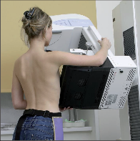
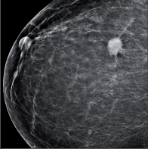
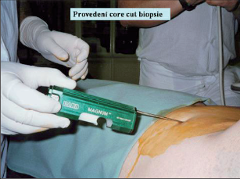

Slide 16
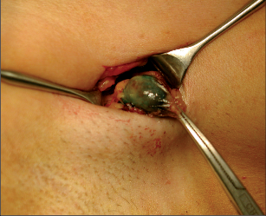
LÉČBA
Chirurgická
Obecně pro léčbu rakoviny prsu platí, že pokud je tumor operovatelný a nebyly prokázány vzdálené metastázy, měl by být z těla hned na počátku léčby chirurgicky odstraněn.

Slide 17
CHEMOTERAPIE
chemoterapie se řídí předem stanoveným léčebným plánem. Aplikace chemické léčby probíhá v cyklech
obvykle se léky aplikují ve dvou až čtyřtýdenních cyklech po dobu tří až šesti měsíců.

Slide 18
radioterapie
po záchovných operacích (je-li odstraněna jen část prsu, zvyšuje se riziko recidivy)
u pokročilejších nádorů (u nádorů větších než 4-5 cm hrozí i po odstranění celého prsu znovuobjevení onemocnění na hrudní stěně)
vždy při zasažení podpažních uzlin
ve specifických případech, vyznačujících se vysokým rizikem návratu onemocnění

Slide 19
HORMONÁLNÍ LÉČBA
Hormonální léčba patří mezi nejstarší prostředky používané proti karcinomu prsu. Její účinnost je ovšem podmíněna přítomností hormonálních receptorů v nádorové tkáni, která svědčí o tom, že nádor je závislý na hormonálních podnětech.
Pokud tyto receptory nejsou při histologickém rozboru v buňkách nádoru prokázány, hormonální léčba se neaplikuje, nemá smysl.

Slide 20
HORMONÁLNÍ LÉČBA
1. Ablativní hormonální léčba
Tento druh léčby spočívá v zablokování zdroje produkujícího pohlavní hormony, tedy vaječníků. Provádí se ovarektomie, zásadně jen u žen před přechodem.
2. Inhibiční hormonální léčba
Inhibiční léčba se indikuje pacientkám po menopauze.
3. Kompetitivní hormonální léčba
Využívá tzv. antihormonů, které konkurují přirozeným hormonům nejčastěji se používá tamoxifen

Slide 21
BIOLOGICKÁ LÉČBA
Biologická léčba vychází z nejnovějších vědeckých poznatků týkajících se struktur a pochodů na povrchu a uvnitř buněk.
Biologické preparáty jsou nasměrovány na molekuly a pochody specifické pro buňky nádoru.
Biologické léky na karcinom prsu jsou založeny na dvou principech. Buď jde o protilátky proti receptorům na povrchu buněk, nebo o tzv. malé molekuly zaměřené proti nitrobuněčným komponentům.

Slide 22
BIOLOGICKÁ LÉČBA
Protilátky se podávají nitrožilně, malé molekuly jsou ve formě tablet. U nás jsou zatím registrovány k léčbě rakoviny prsu tyto účinné látky:
rastuzumab

Slide 23
DĚKUJI ZA POZORNOST

